Slide 1
كيفية كتابة السكربت النصي للفيديو
2021

Slide 2
الأهداف
عزيزي المتدرب:
في نهاية هذه الجلسة ستتمكن من:
كتابة سكربت احترافي للفيديو المنوي تصويره.
التعرف على أهم مكونات السكربت.
الالتزام بالقواعد والمعايير الخاصة بكتابة السكربت.
Notes:
نوع الخط: العنوان الرئيسي والفرعي - DIN NEXT™ ARABIC BOLD.
النصوص والجداول - DIN-NEXT-LT-W23-MEDIUM.
حجم الخط:
العنوان – حجم الخط 26.
النص – حجم الخط 24 أو 22.
وصف الصورة أو الجدول – حجم الخط 10.

Slide 3
كتابة السيناريو للفيديو
ما هو السيناريو
سلسلة متتابعة من الحوارات والمشاهد التي تشكّل الفيديو وترسم هيئته العامة، وتحوّل الأفكار والرسائل التي تريد إيصالها للجمهور إلى قصة ممتعة محبوكة تجذب اهتمامهم.
السيناريو الجيد هو أساس أي فيديو ناجح، مهما كانت طبيعته.
Notes:
نوع الخط: العنوان الرئيسي والفرعي - DIN NEXT™ ARABIC BOLD.
النصوص والجداول - DIN-NEXT-LT-W23-MEDIUM.
حجم الخط:
العنوان – حجم الخط 26.
النص – حجم الخط 24 أو 22.
وصف الصورة أو الجدول – حجم الخط 10.

Slide 4
أنواع السيناريو
هناك عدة أنواع من السيناريوهات، منها:
السيناريو التعليمي: يسعى لتقديم محتوى تعليمي وتثقيفي.
السيناريو التسويقي: يسعى للتسويق لمنتج أو علامة تجارية، ويُستخدم من قبل الشركات وأصحاب الأعمال في المقام الأول.
السيناريو الترفيهي: يسعى للترفيه عن المشاهدين، ويُستخدم بكثرة في الشبكات الاجتماعية واليوتيوب.
Notes:
كتابة السيناريو له أكثر من شكل وأكثر من طريقة، ويختلف بحسب اختلاف نوع
المحتوى الذي تقوم بتقديمه، فبكل تأكيد كتابة سيناريو أو سكربت لفيديو تعليمي
يختلف عن كتابة سكربت لفيلم قصير أو فيديو أنيميشن أو حتى فيديو ترفيهي.
يمكن الجمع بين أكثر من نوع أثناء كتابة السيناريو الواحد. مثلا، يمكن الدمج بين التسويق والتعليم في السيناريو نفسه، عبر كتابة سيناريو يعلّم المشاهدين كيفية استخدام منتج ما، أو دراسة حالة توضح بعض استخداماته. كما يمكن الجمع بين التسويق والترفيه، من خلال كتابة السيناريو التسويقي لكن بنكهة فكاهية، وهكذا.
نوع السيناريو والهدف منه سيكون له تأثير على طريقة كتابة السيناريو، إذ تختلف السيناريوهات الموجّهة لفيديوهات اليوتيوب عن السيناريوهات الموجّهة للبرامج التلفزية والإذاعية. كما أنّ السيناريوهات الموجّهة للتسويق تكون عادة أكثر احترافية من السيناريوهات الترفيهية مثلًا، إذ تحتوي عادة على دعوة لاتخاذ إجراء (call to action).

Slide 5
خطوات كتابة السيناريو
تتلخص خطوات كتابة السيناريو بشكل عام في:
تحديد الهدف من كتابة السيناريو
دراسة الجمهور
كتابة المسودة الاولية
صياغة السيناريو
المراجعة النهائية
Notes:
هل تريد سيناريو لفيديو على الشبكات الاجتماعية أو سكريبت لبرنامج تلفزيوني،
نوع السيناريو: تعليمي، تسويقي، ترفيهي
تحدّيد الجمهور المستهدف من السيناريو الذي تقوم بكتابته، بما يتناسب مع خصوصيات الجمهور المستهدف وميوله ولغته.

Slide 6
خطوات كتابة السيناريو
الخطوة الأولى: حدد الهدف من كتابة السيناريو
هل تريد سيناريو لفيديو على شبكات التواصل الاجتماعي أو لبرنامج تلفازي؟
هل السيناريو تعليمي أو تسويقي أو ترفيهي؟
يمكن الجمع بين أكثر من نوع أثناء كتابة السيناريو الواحد مثل الدمج ما بين السيناريو التسويقي والتعليمي من خلال كتابة سيناريو يعلم الجمهور كيفية استخدام منتج ما.
نوع السيناريو والهدف يحدد طريقة كتابة السيناريو.
Notes:
نوع الخط: العنوان الرئيسي والفرعي - DIN NEXT™ ARABIC BOLD.
النصوص والجداول - DIN-NEXT-LT-W23-MEDIUM.
حجم الخط:
العنوان – حجم الخط 26.
النص – حجم الخط 24 أو 22.
وصف الصورة أو الجدول – حجم الخط 10.

Slide 7
خطوات كتابة السيناريو
الخطوة الثانية: حدد الجمهور الذي تستهدفه بكتابة السيناريو
ان تحديد الجمهور المستهدف من السيناريو يضمن إيصال الرسالة وصياغتها بما يتناسب مع خصوصيات الجمهور والتي تتضمن:
الفئة العمرية للجمهور.
قناة نشر الفيديو.
لغة الجمهور.
Notes:
نوع الخط: العنوان الرئيسي والفرعي - DIN NEXT™ ARABIC BOLD.
النصوص والجداول - DIN-NEXT-LT-W23-MEDIUM.
حجم الخط:
العنوان – حجم الخط 26.
النص – حجم الخط 24 أو 22.
وصف الصورة أو الجدول – حجم الخط 10.

Slide 8
خطوات كتابة السيناريو
الخطوة الثالثة: كتابة المسودة الاولية للسيناريو
البدء في كتابة الأفكار والعناوين الرئيسية التي تناسب موضوع السيناريو ورسالته ومن ثم البدء في وصل النقاط وترتيب الأفكار منطقيا وتصفيتها.
بعد ذلك كتابة الحوارات والفقرات النصية للسيناريو بحيث تمثل قصة او نص منسجم له هدف.
اذا لم تتشكل لدي قصة فهنا نقوم على إضافة أفكار فرعية أخرى.
في حال كانت الأفكار غير منسجمة يفضل تقسيم السيناريو الى عدة سيناريوهات.
Notes:
نوع الخط: العنوان الرئيسي والفرعي - DIN NEXT™ ARABIC BOLD.
النصوص والجداول - DIN-NEXT-LT-W23-MEDIUM.
حجم الخط:
العنوان – حجم الخط 26.
النص – حجم الخط 24 أو 22.
وصف الصورة أو الجدول – حجم الخط 10.

Slide 9
خطوات كتابة السيناريو
الخطوة الرابعة: صياغة السيناريو
البدء في كتابة السيناريو وفق قالب قصصي مميز يحقق الأهداف التي حددتها مسبقا.
كتابة سيناريو بسيط يسهل اخراجه وتطبيقه.
عدم توضيح كل شيء بإسهاب فصورة أو مشهد صغير قد يغني عن عشرات الكلمات.
مراعاة إمكانيات مصممي الفيديو من حيث الرسوم المتحركة والمؤثرات البصرية والصوتية.
Notes:
نوع الخط: العنوان الرئيسي والفرعي - DIN NEXT™ ARABIC BOLD.
النصوص والجداول - DIN-NEXT-LT-W23-MEDIUM.
حجم الخط:
العنوان – حجم الخط 26.
النص – حجم الخط 24 أو 22.
وصف الصورة أو الجدول – حجم الخط 10.

Slide 10
خطوات كتابة السيناريو
الخطوة الرابعة: صياغة السيناريو
يجب أن يشمل السيناريو على جميع المعلومات من شخصيات وحوارات والخلفية وان لا يقتصر على النصوص فقط.
الاهتمام ببداية ونهاية السيناريو فنسبة كبيرة من المشاهدين لن يكملوا مشاهدة الفيديو لذا عليك وضع النقاط الأساسية والاهداف في بداية السيناريو كما ولا بد من الاهتمام بنهاية الفيديو وختم الفيديو بدعوة لاتخاذ اجراء أو خاتمة تلخص ما قمت بتقديمه.
Notes:
نوع الخط: العنوان الرئيسي والفرعي - DIN NEXT™ ARABIC BOLD.
النصوص والجداول - DIN-NEXT-LT-W23-MEDIUM.
حجم الخط:
العنوان – حجم الخط 26.
النص – حجم الخط 24 أو 22.
وصف الصورة أو الجدول – حجم الخط 10.

Slide 11
خطوات كتابة السيناريو
الخطوة الخامسة: المراجعة النهائية لنص السيناريو
هل السيناريو النهائي يناسب جمهورك المستهدف؟
هل يوّصل الرسالة التي تريد نشرها بشكل واضح منذ البداية؟
هل هو منسجم ومتناسق ذات حبكة جيدة؟
هل نص السيناريو يناسب المنصة التي تريد نشر الفيديو عليها؟
هل السيناريو بالطول المناسب؟
Notes:
نوع الخط: العنوان الرئيسي والفرعي - DIN NEXT™ ARABIC BOLD.
النصوص والجداول - DIN-NEXT-LT-W23-MEDIUM.
حجم الخط:
العنوان – حجم الخط 26.
النص – حجم الخط 24 أو 22.
وصف الصورة أو الجدول – حجم الخط 10.

Slide 12
خطوات كتابة السيناريو القصصي الدرامي والحواري screenplay
الزمان والمكان.
ملخص أولي للقصة.
الشخصيات.
Notes:
نوع الخط: العنوان الرئيسي والفرعي - DIN NEXT™ ARABIC BOLD.
النصوص والجداول - DIN-NEXT-LT-W23-MEDIUM.
حجم الخط:
العنوان – حجم الخط 26.
النص – حجم الخط 24 أو 22.
وصف الصورة أو الجدول – حجم الخط 10.

Slide 13
خطوات كتابة السيناريو القصصي الدرامي والحواري screenplay
الزمان والمكان | فلسطين، كندا سنة 2020
الملخص الاولي | شاب فلسطيني متزوج حديثا ترهقه المصاريف فيهاجر الى كندا بطريقة غير شرعية باحثا عن عمل على أمل أن يستدعي زوجته بعد أن يستقر ليجد نفسه أسيرا للغربة والعمل لكنه يخبر زوجته انه بخير وانه يعمل في كندا، يكافح الشاب من اجل أن يعود الى وطنه بعد أن يعلم بأنه قد رزق بمولود جديد، ينتهي الفيلم بوقوفه على اطلال بيته الذي هدمته جرافات الاحتلال الصهيوني ويقرأ على جدار البيت المهدم نعي زوجته وابنه.
الشخصيات | محمد / شاب عشريني أسمر البشرة هذيل الجسم ذو ملامح حادة متوسط الطول شعر أسود الطباع: مكافح هادئ الحزن يبدو عليه دائما كتوم
 | الزوجة نور / بيضاء أثار ندبة على خدها الايمين قصيرة القامة الطباع: كثيرة الكلام عاطفية انفعالية سريعة البكاء
Notes:
نوع الخط: العنوان الرئيسي والفرعي - DIN NEXT™ ARABIC BOLD.
النصوص والجداول - DIN-NEXT-LT-W23-MEDIUM.
حجم الخط:
العنوان – حجم الخط 26.
النص – حجم الخط 24 أو 22.
وصف الصورة أو الجدول – حجم الخط 10.

Slide 14
جدول تسلسل الاحداث للسيناريو القصصي الدرامي والحواري
التسلسل (المشهد) | عنوان المشهد | الحوار
1 | داخلي / خارجي | محمد: هل تشعرين بتحسن. نور(وهي تكتم الما يظهر في نبرة صوتها): قليلا ، لا تشغل بالك، اذهب الى عملك محمد: كيف أتركك وانت في هذا الحال
 | مكان المشهد والوقت بيت محمد / الزمن صباحا
 | وصف المشهد محمد وهو ينظر الى زوجته المريضة وهو حزين محمد يرتدي ملابس العمل
نوع الانتقال الى المشهد التالي Fade out, zoom out…..
Notes:
نوع الخط: العنوان الرئيسي والفرعي - DIN NEXT™ ARABIC BOLD.
النصوص والجداول - DIN-NEXT-LT-W23-MEDIUM.
حجم الخط:
العنوان – حجم الخط 26.
النص – حجم الخط 24 أو 22.
وصف الصورة أو الجدول – حجم الخط 10.

Slide 15
مثال أخر لسكربت حواري
العنوان | تعريف النشاط الاقتصادي
الأهداف التعليمية | أن يتعرف المشاهد على المفهوم الصحيح للحرفة أو المهنة. أن ينعرف المشاهد على المفهوم الصحيح للنشاط الاقتصادي.
زمن العرض | 3 دقائق
الشخصيات | محمد، امال أطفال
Notes:
نوع الخط: العنوان الرئيسي والفرعي - DIN NEXT™ ARABIC BOLD.
النصوص والجداول - DIN-NEXT-LT-W23-MEDIUM.
حجم الخط:
العنوان – حجم الخط 26.
النص – حجم الخط 24 أو 22.
وصف الصورة أو الجدول – حجم الخط 10.

Slide 16
مثال أخر لسكربت حواري
الشخصية | الحوار | وصف المشهد
مشهد نهاري داخلي يظهر الطفل محمد وامال في فصل دراسي
محمد | أهلا بكم يا أصدقائي، سوق أصحبكم اليوم مع زميلتي أمال لنتعرف على الأنشطة الاقتصادية في فلسطين | زوم متدرج على شخصية محمد مع حركة شفاه وحركة تعبيرية بالأيدي
محمد | أهلا بك يا أمال | صورة تظهر كاملة تظهر محمد و أمال مع حركة شفاه لمحمد وحركة تعبيرية بالايدي
أمال | مرحبا يا محمد | قطع، ثم اظهار شخصية أمال مع حركة شفاه وحركة تعبيرية بالأيدي
Notes:
نوع الخط: العنوان الرئيسي والفرعي - DIN NEXT™ ARABIC BOLD.
النصوص والجداول - DIN-NEXT-LT-W23-MEDIUM.
حجم الخط:
العنوان – حجم الخط 26.
النص – حجم الخط 24 أو 22.
وصف الصورة أو الجدول – حجم الخط 10.

Slide 17
مثال أخر لسكربت حواري
الشخصية | الحوار | وصف المشهد
أمال | ما معنى النشاط الاقتصادي؟ | حركة شفاه وحركة تعبيرية بالأيدي.
محمد | من الطبيعي يا أمل أن يمارس كل إنسان مهنة أو حرفة يرتزق منها، وتعرف هذه المهنة بالنشاط الاقتصادي. | قطع، مع ميديم شوت لمحمد، مع حركة شفاه وحركة تعبيرية بالأيدي.
محمد | دعينا نرى بعض صور الأنشطة الاقتصادية. | حركة شفاه وحركة تعبيرية بالأيدي. زووم أوت، يشغل محمد جهاز بروجكتور.
Notes:
نوع الخط: العنوان الرئيسي والفرعي - DIN NEXT™ ARABIC BOLD.
النصوص والجداول - DIN-NEXT-LT-W23-MEDIUM.
حجم الخط:
العنوان – حجم الخط 26.
النص – حجم الخط 24 أو 22.
وصف الصورة أو الجدول – حجم الخط 10.

Slide 18
خطوات كتابة السيناريو التعليمي المبني على الموقف التعليمي
البداية: أظهِر لمن يشاهد الفيديو ما الذي سوف يتعلمه بعد الانتهاء من المشاهدة.
التطور أو المتن: التعمق في المعلومات
الخاتمة: ملخص لكل ما تحدثت عنه في الفيديو أو التركيز على النقاط المهمة أو ارشاد المشاهدين الى مواد دراسية إضافية.
في حال كان هناك شرح طويل أو تصوير تطبيق عملي: قم بتسجيل الصور والصوت أو الفيديو بشكل منفصل وقم بالإشارة الى ذلك في السيناريو لتنبيه المخرج أو المنتج ليتم دمج الصوت مع الصورة في الفيديو النهائي.
Notes:
نوع الخط: العنوان الرئيسي والفرعي - DIN NEXT™ ARABIC BOLD.
النصوص والجداول - DIN-NEXT-LT-W23-MEDIUM.
حجم الخط:
العنوان – حجم الخط 26.
النص – حجم الخط 24 أو 22.
وصف الصورة أو الجدول – حجم الخط 10.

Slide 19
خطوات كتابة السيناريو التعليمي المبني على الموقف التعليمي
التسلسل (المشهد) | النص | المشهد
1 | بسم الله الرحمن الرحيم أعزاءي المشاهدين السلام عليكم ورحمة الله وبركاته وأسعد الله أوقاتكم بكل خير. مرحبا بكم في الحلقة الاولى من حلقات مقرر علم الأصوات العربية والتي سنتحدث خلالها حول علم الأصوات ومناهجه وأقسامه | المقدم + شريحة رقم 1 اظهار شريحة رقم 2 بالكامل عند الكلمات باللون الأزرق.
فاصل
Notes:
نوع الخط: العنوان الرئيسي والفرعي - DIN NEXT™ ARABIC BOLD.
النصوص والجداول - DIN-NEXT-LT-W23-MEDIUM.
حجم الخط:
العنوان – حجم الخط 26.
النص – حجم الخط 24 أو 22.
وصف الصورة أو الجدول – حجم الخط 10.

Slide 20
خطوات كتابة السيناريو التعليمي المبني على الموقف التعليمي
التسلسل (المشهد) | النص | المشهد
2 | نبدأ أعزاءي بالنقطة الأولى وهي مفهوم الصوت الصوت هو حدث فيزيائي يتكون من موجات تنتقل عبر الهواء وبسرعة تبلغ 1100 متر في الثانية والموجه الصوتية تكون وفق ثنائيتين منتظمة أو غير منتظمة بسيطة أو مركبة | المقدم شريحة رقم 3 بالكامل عند الكلمات التي باللون الأزرق المقدم مع شريحة رقم 4 عند الكلمات التي باللون الاحمر
فاصل
Notes:
نوع الخط: العنوان الرئيسي والفرعي - DIN NEXT™ ARABIC BOLD.
النصوص والجداول - DIN-NEXT-LT-W23-MEDIUM.
حجم الخط:
العنوان – حجم الخط 26.
النص – حجم الخط 24 أو 22.
وصف الصورة أو الجدول – حجم الخط 10.

Slide 21
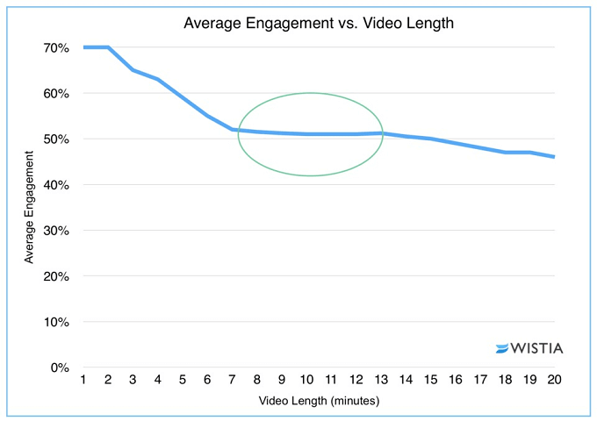
الفترة الزمنية المناسبة للفيديو
مدة الفيديو المناسبة تكون من 6 الى 12 دقيقة.
كما يجب أن لا تزيد مدة الفيديو عن 20 دقيقة.
Notes:
نوع الخط: العنوان الرئيسي والفرعي - DIN NEXT™ ARABIC BOLD.
النصوص والجداول - DIN-NEXT-LT-W23-MEDIUM.
حجم الخط:
العنوان – حجم الخط 26.
النص – حجم الخط 24 أو 22.
وصف الصورة أو الجدول – حجم الخط 10.

Slide 22
كيفية حساب معدل حديثك
معدل حديثك يعني عدد الكلمات في الدقيقة الواحدة
معدل الحديث(wpm) = عدد الكلمات / عدد الدقائق.
قم بتسجيل حديثك باستخدام جهاز الحاسوب أو الجهاز المحمول ومن ثم قم بعد عدد الكلمات اما يدويا او من خلال العديد من الأدوات المجانية ومن ثم قسم عدد الكلمات على عدد الدقائق.
معدل الحديث الأمثل ما بين 150 و 200.
عدد الكلمات الامثل في الدقيقة الواحدة ما بين 130 و 150.
Notes:
نوع الخط: العنوان الرئيسي والفرعي - DIN NEXT™ ARABIC BOLD.
النصوص والجداول - DIN-NEXT-LT-W23-MEDIUM.
حجم الخط:
العنوان – حجم الخط 26.
النص – حجم الخط 24 أو 22.
وصف الصورة أو الجدول – حجم الخط 10.

Slide 23
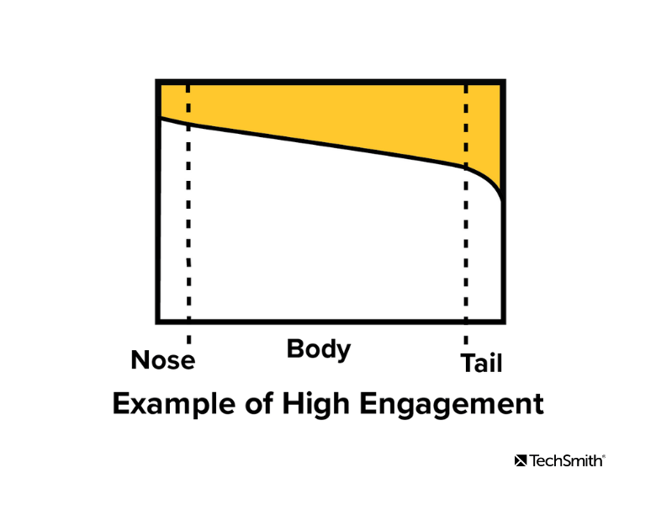
نسبة المشاهدة وعلاقتها مع أقسام الفيديو
Notes:
نوع الخط: العنوان الرئيسي والفرعي - DIN NEXT™ ARABIC BOLD.
النصوص والجداول - DIN-NEXT-LT-W23-MEDIUM.
حجم الخط:
العنوان – حجم الخط 26.
النص – حجم الخط 24 أو 22.
وصف الصورة أو الجدول – حجم الخط 10.

Slide 24
نسبة المشاهدة وعلاقتها مع أقسام الفيديو
أعلى نسبة للخسارة | نسبة الخسارة في التفاعل | نسبة التفاعل للنهاية | نقطة النهاية | نسبة التفاعل للبداية | نقطة البداية | القسم
10% | 8% | 92% | 0:07 | 100% | 0:00 | البداية
36% | 30% | 62% | 3:10 | 92% | 0:07 | المتن
13% | 32% | 30% | 3:21 | 62% | 3:10 | النهاية
Notes:
نوع الخط: العنوان الرئيسي والفرعي - DIN NEXT™ ARABIC BOLD.
النصوص والجداول - DIN-NEXT-LT-W23-MEDIUM.
حجم الخط:
العنوان – حجم الخط 26.
النص – حجم الخط 24 أو 22.
وصف الصورة أو الجدول – حجم الخط 10.

